Slide 1



Departamento de Física y Química
XXVIII OLIMPIADA DE FÍSICA
Granada 2017
Departamento de Física y Química

Slide 2

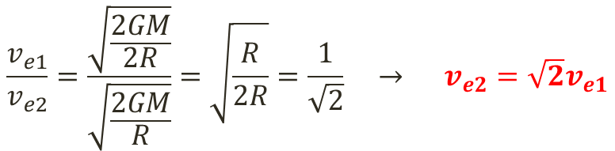
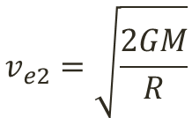
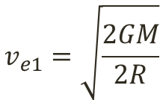
Cuestiones
1. Dos planetas tienen igual masa, pero el radio del primero es doble del radio del segundo.
a) ¿Cuál es la relación entre las velocidades de escape en ambos planetas?
b) ¿Cuál sería esta relación si, siendo el radio del primero doble del radio del segundo, los planetas tuviesen la misma densidad y no la misma masa?
a)
$$v_{e1}=\sqrt{\frac{2GM}{2R}}$$
Departamento de Física y Química
M
M
$$v_{e2}=\sqrt{\frac{2GM}{R}}$$
R
2R
$$\frac{v_{e1}}{v_{e2}}=\frac{\sqrt{\frac{2GM}{2R}}}{\sqrt{\frac{2GM}{R}}}=\sqrt{\frac{R}{2R}}=\frac{1}{\sqrt{2}} → v_{e2}=\sqrt{2}v_{e1}$$

Slide 3
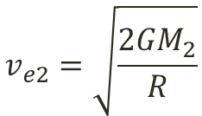
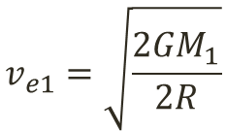
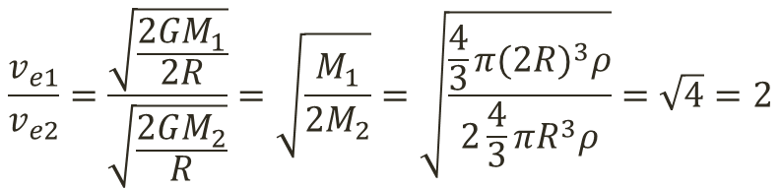

Cuestiones
b)
M₁
M₂
R
2R
Departamento de Física y Química
$$v_{e1}=\sqrt{\frac{2GM_{1}}{2R}}$$
$$\frac{v_{e1}}{v_{e2}}=\frac{\sqrt{\frac{2GM_{1}}{2R}}}{\sqrt{\frac{2GM_{2}}{R}}}=\sqrt{\frac{M_{1}}{2M_{2}}}=\sqrt{\frac{\frac{4}{3}π{(2R)}^{3}ρ}{2\frac{4}{3}πR^{3}ρ}}=\sqrt{4}=2$$
$$v_{e2}=\sqrt{\frac{2GM_{2}}{R}}$$
$$v_{e2}=2v_{e1}$$

Slide 4
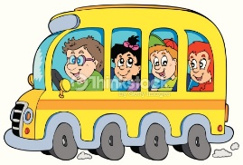
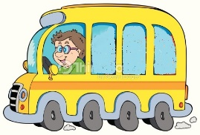

Cuestiones
2. a) Dos coches iguales uno vacío y otro cargado, se desplazan bajo el efecto de la misma fuerza impulsora constante. En ausencia de rozamiento, si ambos parten del reposo y alcanzan una meta situada a una distancia fija, ¿cuál cruza la meta con mayor energía cinética?
b) Si ambos coches se mueven con igual velocidad inicial y se detienen por rozamiento con el suelo, ¿cuál recorrería mayor distancia hasta detenerse?
a) En ausencia de rozamiento, la energía cinética que adquieren los coches es igual al trabajo suministrado por la fuerza impulsora. Como la fuerza y el desplazamiento son iguales en ambos casos, los coches han recibido la misma energía de la fuerza impulsora y han adquirido, por lo tanto, la misma energía cinética.
Departamento de Física y Química
$$W=∆E_{C}$$

Slide 5
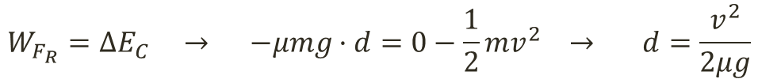
Cuestiones
En presencia de rozamiento:
Los dos recorren la misma distancia.
$$W_{F_{R}}=∆E_{C} → −μmg·d=0−\frac{1}{2}mv^{2} → d=\frac{v^{2}}{2μg}$$
Departamento de Física y Química

Slide 6
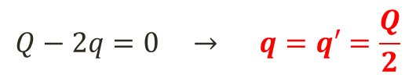

Cuestiones
3. Justifica razonadamente si la siguiente afirmación es verdadera o falsa: “Si dos cuerpos tienen una carga total Q. la repulsión electrostática entre ellos es máxima cuando la carga Q se distribuye por igual entre ambos”.
$$Q=q+q′$$
Departamento de Física y Química
q
q’
r
$$F=k\frac{q·q′}{r^{2}}=k\frac{q·(Q−q)}{r^{2}}=\frac{k}{r^{2}}\left(qQ−q^{2}\right) → \frac{dF}{dq}=\frac{k}{r^{2}}\left(Q−2q\right)=0$$
$$Q−2q=0 → q=q′=\frac{Q}{2}$$

Slide 7
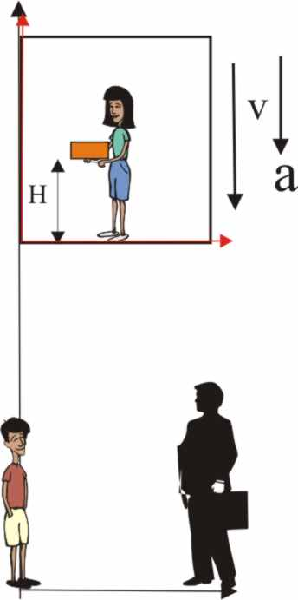
Cuestiones
4. La cabina de un ascensor transparente de altura h comienza a elevarse con una aceleración constante. A los dos segundos de iniciarse el ascenso, se desprende una lámpara del techo de la cabina y se estrella contra el suelo. Escoja y justifique, en cada caso, la opción que considere correcta.
1) Un observador dentro de la cabina observa que la distancia recorrida por la lámpara es: a) igual, b) mayor o c) menor, que la altura de la cabina.
2) Un observador en reposo fuerza de la cabina observa que la distancia recorrida por la lámpara es: a) igual, b) mayor o c) menor, que la altura de la cabina.
Departamento de Física y Química
1) Para el observador que va dentro de la cabina la distancia que recorre la lámpara es igual a la altura del ascensor.

Slide 8
Cuestiones
4. La cabina de un ascensor transparente de altura h comienza a elevarse con una aceleración constante. A los dos segundos de iniciarse el ascenso, se desprende una lámpara del techo de la cabina y se estrella contra el suelo. Escoja y justifique, en cada caso, la opción que considere correcta.
1) Un observador dentro de la cabina observa que la distancia recorrida por la lámpara es: a) igual, b) mayor o c) menor, que la altura de la cabina.
2) Un observador en reposo fuerza de la cabina observa que la distancia recorrida por la lámpara es: a) igual, b) mayor o c) menor, que la altura de la cabina.
Departamento de Física y Química
h
2) Para el observador que está en reposo, la distancia que recorre la lámpara es menor a la altura del ascensor.

Slide 9

Problemas
Un bola, con una masa m = 1 kg, cuelga de un hilo de L = 50 cm con masa despreciable e inextensible. Se desplaza de la posición de equilibrio 90º respecto a la vertical. Al dejarlo caer choca elásticamente y frontalmente con otro cuerpo de M = 1,5 kg de masa, que se encuentra sobre la vertical del punto de suspensión del hilo, que comienza a deslizar sobre un plano horizontal, con un coeficiente de rozamiento de 0,1, hasta que choca con un muelle, con una constante K = 200 N m^{–1} y que está situado a 40 cm.
a) Calcula la máxima compresión del resorte.
b) La altura a la que asciende la bola después de la colisión.
g = 9,8 m·s⁻²
Departamento de Física y Química
h
d = 40 cm
x

Slide 10
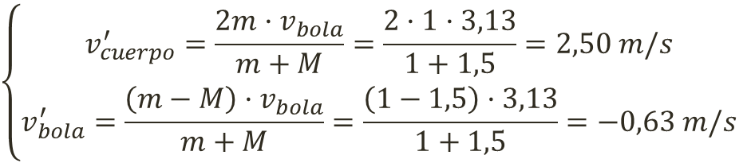
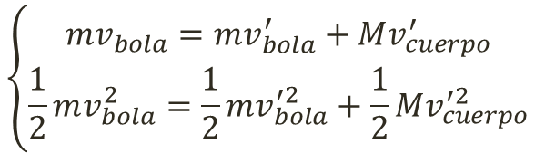
Problemas
Determinamos las velocidades antes y después de la colisión:
En una colisión elástica:
Resolviendo el sistema se obtiene:
$$mgL=\frac{1}{2}mv_{bola}^{2} → v_{bola}=\sqrt{2gL}=\sqrt{2·9,8·0,5}=3,13 m/s$$
$$\left\{\begin{aligned}mv_{bola}=mv_{bola}^{′}+Mv_{cuerpo}^{′} \\ \frac{1}{2}mv_{bola}^{2}=\frac{1}{2}mv_{bola}^{′2}+\frac{1}{2}Mv_{cuerpo}^{′2}\end{aligned}\right.$$
Departamento de Física y Química
$$\left\{\begin{matrix}v_{cuerpo}^{′}=\frac{2m·v_{bola}}{m+M}=\frac{2·1·3,13}{1+1,5}=2,50 m/s \\ v_{bola}^{′}=\frac{\left(m−M\right)·v_{bola}}{m+M}=\frac{\left(1−1,5\right)·3,13}{1+1,5}=−0,63 m/s\end{matrix}\right.$$

Slide 11
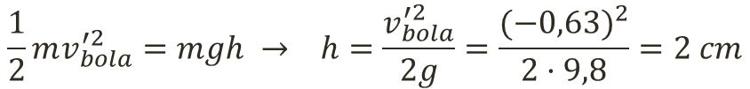


Problemas
Para determinar la compresión del muelle:
Resolviendo:
b) La altura h a la que sube la bola:
$$W_{nc}=∆E_{M} → −μMg\left(d+x\right)=\frac{1}{2}kx^{2}−\frac{1}{2}Mv_{cuerpo}^{′2}$$
$$−0,1·1,5·9,8·\left(0,4+x\right)=\frac{1}{2}200x^{2}−\frac{1}{2}1,5·{2,5}^{2}$$
Departamento de Física y Química
$$x=19,52 cm$$
$$\frac{1}{2}mv_{bola}^{′2}=mgh → h=\frac{v_{bola}^{′2}}{2g}=\frac{{(−0,63)}^{2}}{2·9,8}=2 cm$$

Slide 12



Problemas
Un conductor de 20 cm de longitud, 30 g de masa y 10 Ω de resistencia, situado horizontal a una cierta altura, puede deslizar, sin rozamiento, por dos raíles verticales en el seno de un campo magnético uniforme de 1,5 T, horizontal y perpendicular al conductor. Calcula:
a) La velocidad máxima que alcanza al dejarlo caer por los raíles.
b) La intensidad de la corriente inducida cuando se alcanza la velocidad máxima.
g = 9,8 m·s⁻²
Departamento de Física y Química
F_{m}
a) El flujo que atraviesa la espira al dejar caer el conductor viene dado por:
I
$$φ=BS=Bly$$
mg
Por tanto, la fuerza electromotriz que se induce es:
$$ε=−\frac{dφ}{dt}=−\frac{d\left(Bly\right)}{dt}=−Bl\frac{dy}{dt}=−Blv$$
El valor de la intensidad de corriente será por tanto:
$$I=\frac{ε}{R}=\frac{Blv}{R}$$

Slide 13


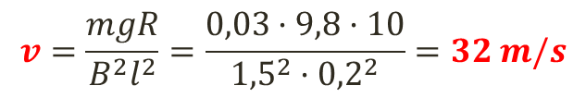

Problemas
La intensidad va aumentando con la velocidad, de forma que:
$$IlB−mg=ma$$
Llega un momento que la fuerza magnética iguala a la fuerza peso, en ese momento:
$$IlB−mg=0 → \frac{Blv}{R}lb−mg=0$$
Departamento de Física y Química
$$v=\frac{mgR}{B^{2}l^{2}}=\frac{0,03·9,8·10}{{1,5}^{2}·{0,2}^{2}}=32 m/s$$
b) En ese momento la intensidad valdrá:
$$I=\frac{Blv}{R}=\frac{1,5·0,2·32}{10}=0,96 A$$

Slide 14
¡Gracias!
www.iespadremanjon.es
fisicaquimica.iespadremanjon.es
janavarro.iespadremanjon.es
rartacho.iespadremanjon.es
Departamento de Física y Química

